Slide 1
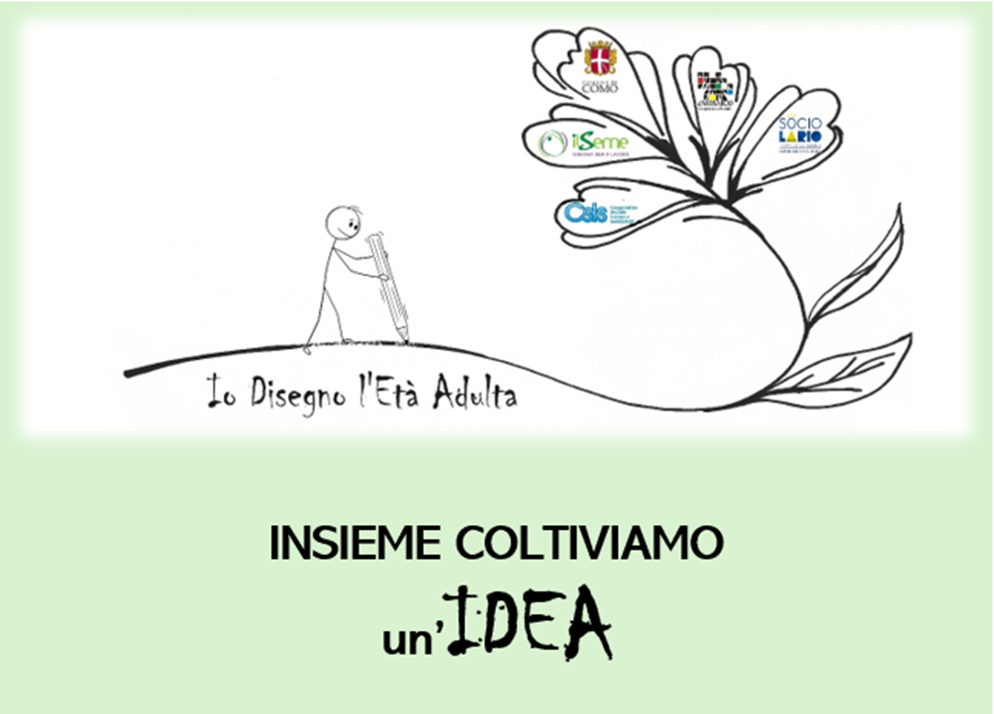
Presentazione del Progetto I.D.E.A.
9 settembre 2024 ore 11
Sala Giunta
Comune di Como

Slide 2
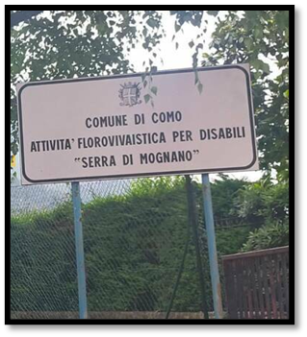
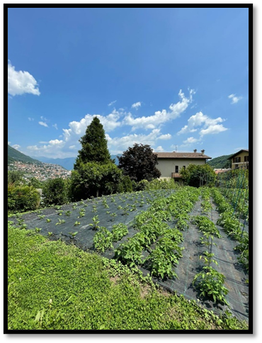
Dall’I.D.E.A. alla coprogettazione
Le linee di azione progettuale saranno svolte prevalentemente presso le Serre di Mognano, che si caratterizzeranno quale spazio di osservazione puntuale delle competenze dei giovani con disabilità, per fornire loro quegli elementi di autoconsapevolezza necessari per co – costruire, con un approccio di design partecipativo, il loro progetto di vita.
Lo strumento della coprogettazione consente la costruzione di una rete permanente di soggetti qualificati e con consolidata esperienza, valorizzando le collaborazioni già attive tra pubblico ed enti di terzo settore.
Ogni partner di progetto porta il proprio know-how specifico e beneficia delle conoscenze degli altri soggetti e delle competenze acquisite sul campo, attraverso una ridefinizione puntuale dei “saperi” e dei contributi di ciascuno, creando un ecosistema collaborativo che ruota intorno alla persona con disabilità.

Slide 3
Spesso molti giovani con disabilità non si “riconoscono” nei percorsi standardizzati a loro rivolti all’interno di CSE o di SFA ed esprimono un desiderio di normalizzazione del loro progetto di vita, con una rete di relazioni affettive e sociali che non debbano dipendere dalla mediazione della famiglia, con propri spazi di autonomia abitativa e luoghi di partecipazione sociale e di espressione delle loro potenzialità non esclusivamente legate al mondo della disabilità.

Slide 4
Il progetto I.D.E.A. si sviluppa per rispondere ai bisogni di quelle persone con disabilità che, dopo aver ultimato il percorso scolastico/formativo, non trovano immediato accesso al mondo del lavoro e vivono ancora all’interno dei contesti familiari di origine.
Creando una rete di soggetti qualificati e con consolidata esperienza, che attraverso la formazione permanente di un’equipe multidisciplinare, accompagni i giovani con disabilità nel definire il loro progetto di vita, secondo un approccio orientato al co-design o design partecipativo.

Slide 5






Slide 6
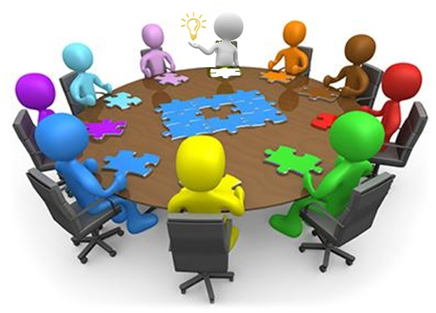
Nell’ottica di ampliare e supportare la rete di fronteggiamento dei beneficiari risulta fondamentale valorizzare anche l’apporto delle famiglie, dei caregivers e delle reti sociali primarie
che, accompagnati da personale competente, sosterranno il percorso di inclusione dei propri cari nella transizione evolutiva più importante, quella verso l’età adulta.

Slide 7
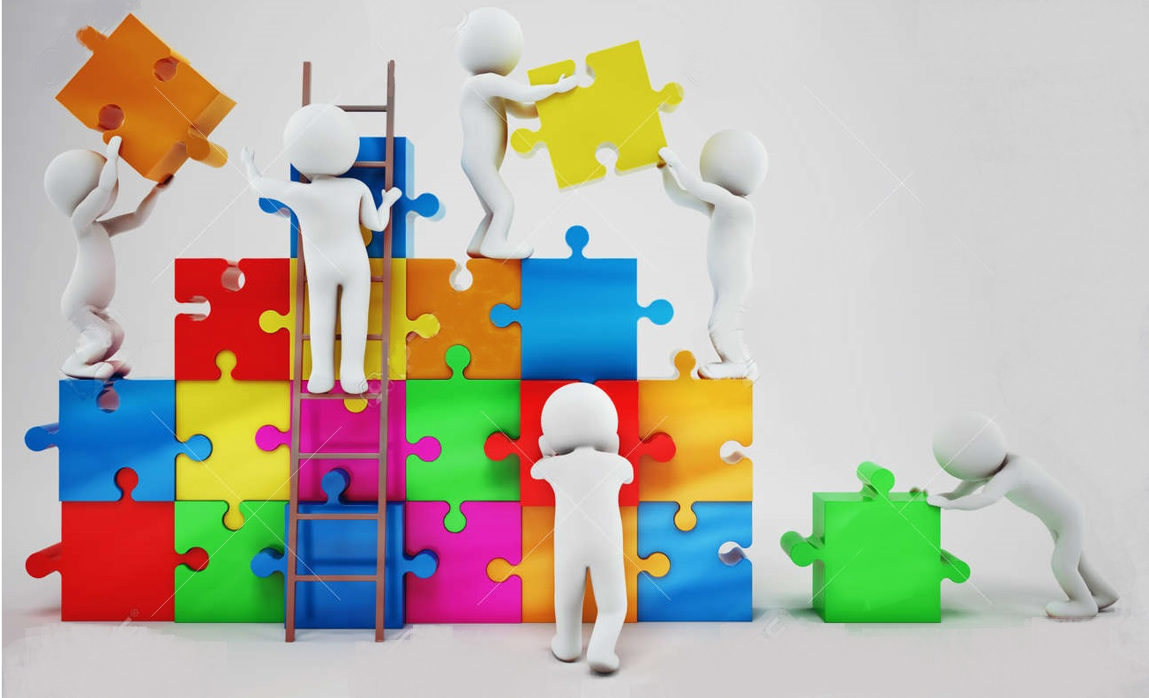
Assessment funzionale condiviso con le persona e la famiglia
Supporto alla lettura e alla gestione delle situazioni sociali
Laboratori di potenziamento cognitivo
Supporto alla gestione della quotidianità e all’acquisizione delle autonomie domestiche
Allenamento alla gestione delle emozioni
Creazione condivisa di occasioni sociali informali
Accompagnamento al lavoro
Counselling alle famiglie e creazione di gruppi di auto aiuto

Slide 8
Con il progetto I.D.E.A. si ha così l’occasione di sperimentare forme di corresponsabilità e valorizzare l’apporto che ciascun soggetto può fornire, superando la logica della titolarità esclusiva dell’intervento.
Il valore aggiunto del progetto è la presa in carico sinergica delle persone con disabilità attuata da una rete stabile di soggetti, espressione del territorio di appartenenza.

Slide 9
Grazie!
Équipe I.D.E.A.

